Slide 1
Реферативні бази даних
Джерела освітньої та наукової інформації
Практична робота 3-4.

Slide 2
Наукометричні бази даних
Наукометричні бази даних — інструмент моніторингу цитованості наукових і науково-практичних публікацій, що характеризує стан і динаміку показників затребуваності, активності та індексів впливу діяльності окремих вчених та дослідницьких організацій.

Slide 3
Завдання 1

Slide 4
1. Scopus www.scopus.com
Scopus – реферативна і довідкова база даних рецензованої літератури: наукових журналів, книг та матеріалів конференцій. Scopus пропонує всебічний огляд дослідницьких результатів у сферах науки, технології, медицини, соціальних наук, мистецтва та гуманітарних наук.
Як наукометрична платформа забезпечує облік публікацій науковців і установ, у яких вони працюють, та статистику їх цитованості, надає розумні інструменти для відстеження, аналізу та візуалізації досліджень.
Scopus містить гіперпосилання на повні тексти матеріалів.
Розробником та власником Scopus є видавнича корпорація Elsevier.

Slide 5
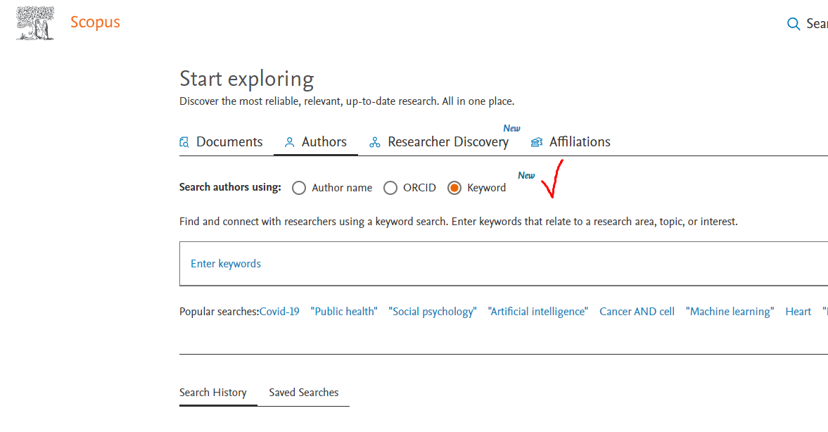
Пошук публікацій можливий за:
Документами
Прізвищем автора;
ORCID*;
Ключовими словами в авторах

Slide 6
1.1. Здійснюємо пошук за прізвищем викладача кафедри*, який займається дослідженнями в обраному Вами напрямку подальшої роботи/Вашого дослідження
*З напрямами досліджень викладачів можна ознайомитись на сайті кафедри
https://ztu.edu.ua/teachers/20.html - викладачі кафедри
https://ztu.edu.ua/page/103.html - наукова робота кафедри
НАПРИКЛАД:

Slide 7
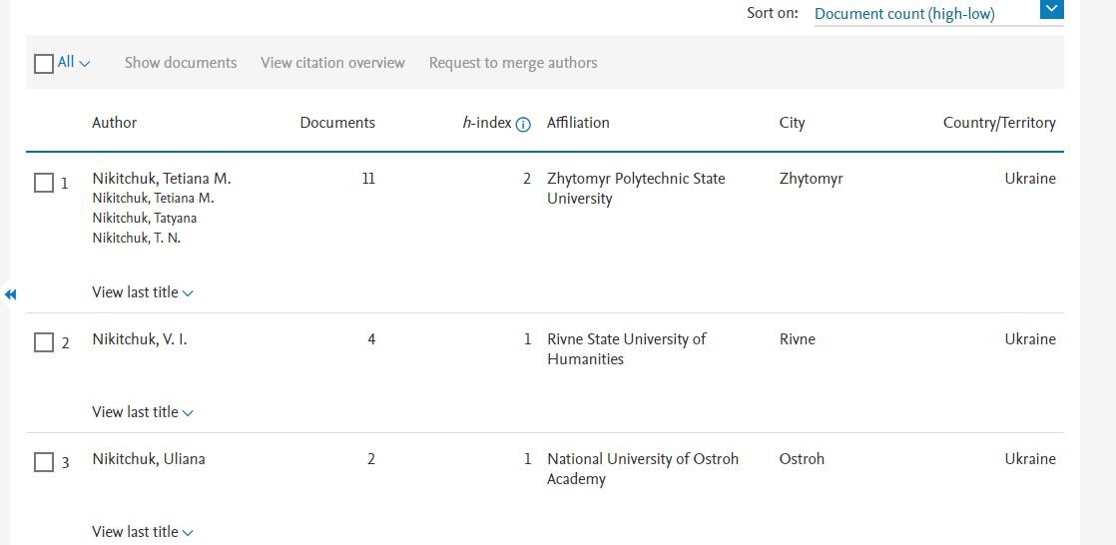
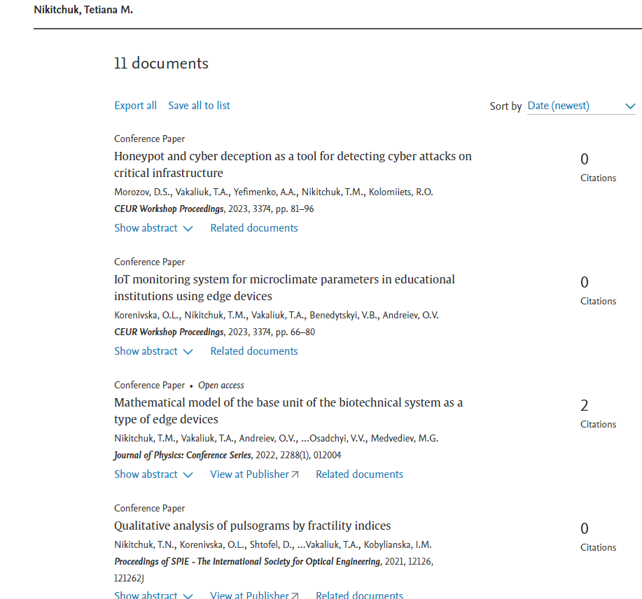
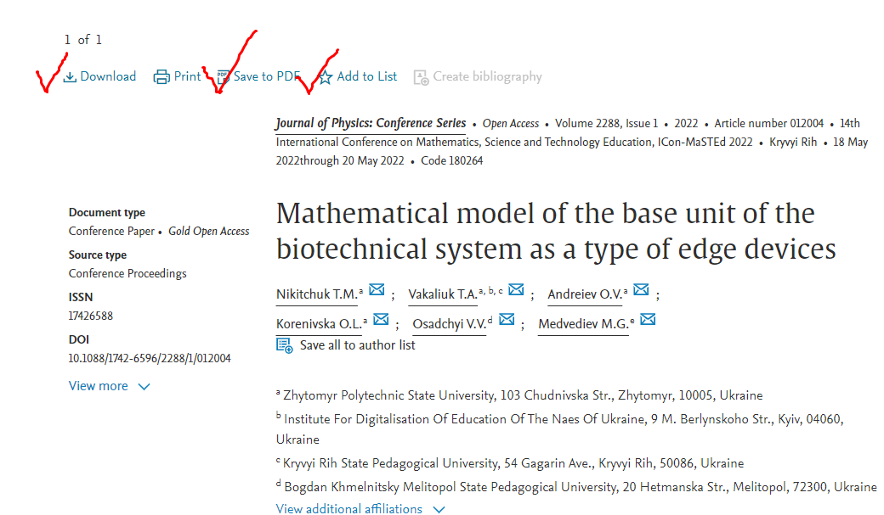
1.2. Робимо скріни пошуку або зберігаємо публікації, які вдалось знайти, для подальшого формування звіту (та можливості подальшої роботи)
НАПРИКЛАД:

Slide 8
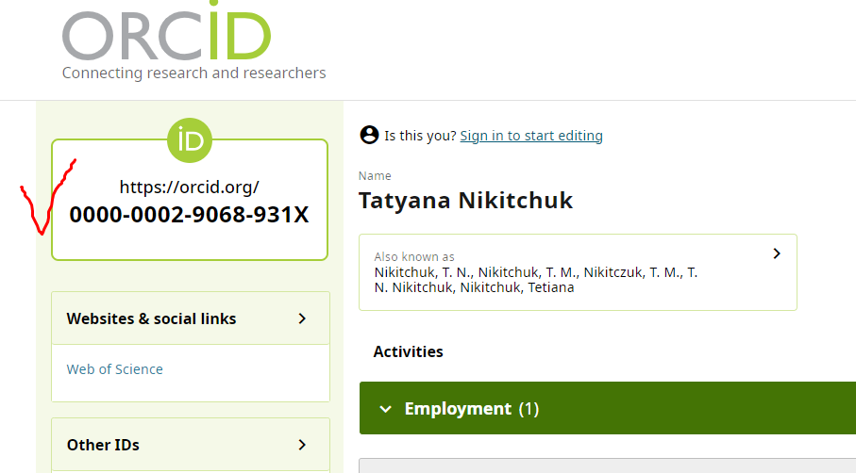
1.3. Здійснюємо пошук за ORCID** науковця, який можливо Ви знаєте, або знову ж таки, ORCID викладача https://ztu.edu.ua/teachers/20.html
ПРИКЛАД:
Заходимо за посиланням,
знаходимо, наприклад, Нікітчук Т.М.,
Знизу є «іконки» профілів викладача, наводимо
на ORCID, переходимо на профіль викладача
( https://orcid.org/0000-0002-9068-931X )

Slide 9
** ORCID
https://lib.mphu.edu.ua/p_orcid_id.html

Slide 10
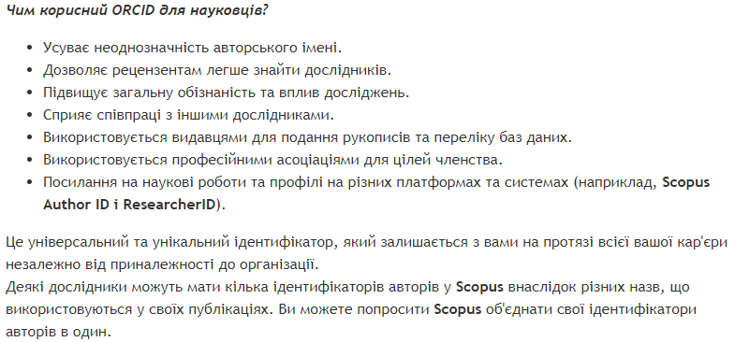
** ORCID
https://lib.mphu.edu.ua/p_orcid_id.html

Slide 11
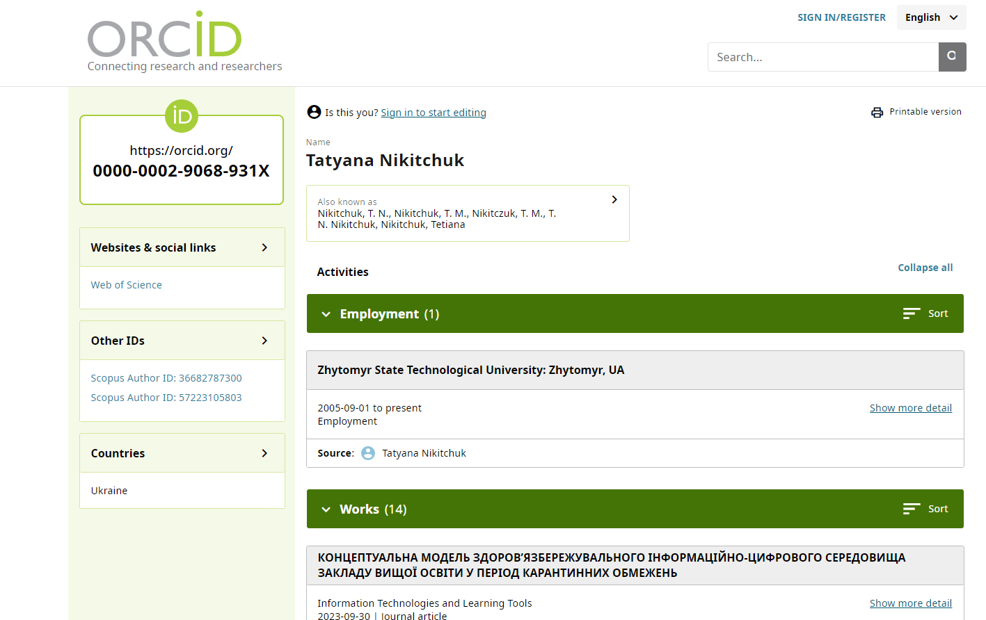
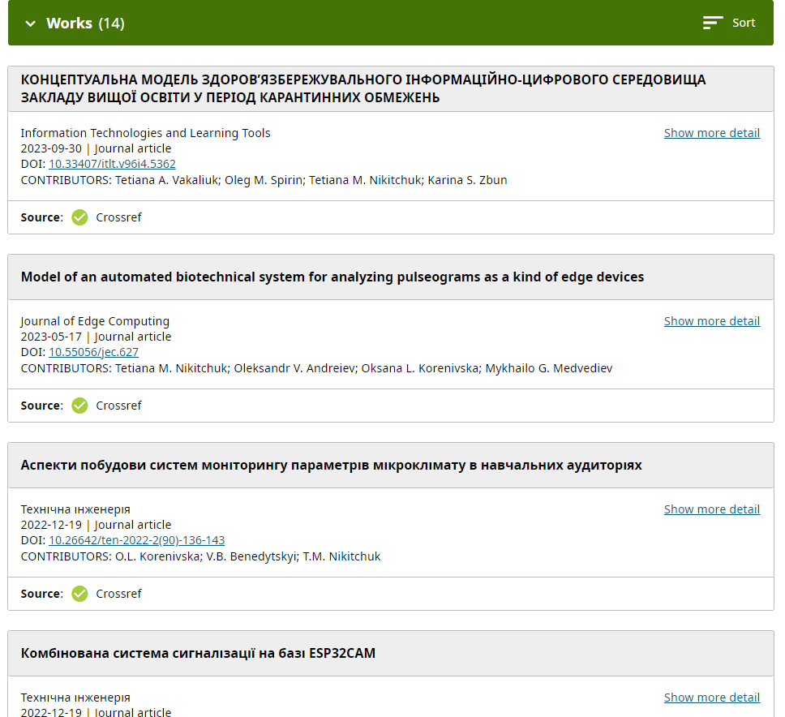
1.4. Робимо скріни пошуку або зберігаємо публікації, які вдалось знайти, для подальшого формування звіту (та можливості подальшої роботи)
Робимо скріни
або завантажуємо публікації, які нас цікавлять

Slide 12
1.5. Здійснюємо пошук за ключовими словами, як показано на рисунку

Slide 13
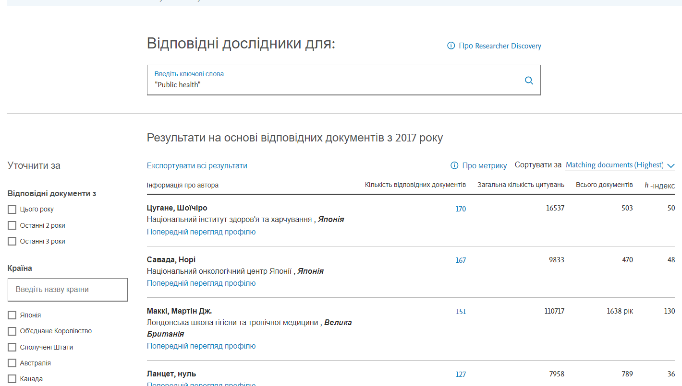
1.6. Робимо скріни пошуку або зберігаємо авторів, які цікаві для подальшого перегляду їх публікацій

Slide 14
2. Web of Science www.webofscience.com
Web of Science – реферативна база даних, яка пропонує дослідникам, викладачам, студентам швидкий доступ до якісної наукової інформації з природничих, технічних, біологічних, суспільних, гуманітарних наук і мистецтва. Платформа має вбудовані можливості пошуку, аналізу та управління бібліографічною інформацією.
Наукометричний апарат платформи забезпечує відстеження показників цитованості публікацій та імпакт-фактору (індексу впливовості) наукового видання.
Web of Science містить гіперпосилання на повні тексти матеріалів.
Розробником та власником Web of Science є компанія Clarivate Analytics.

Slide 15
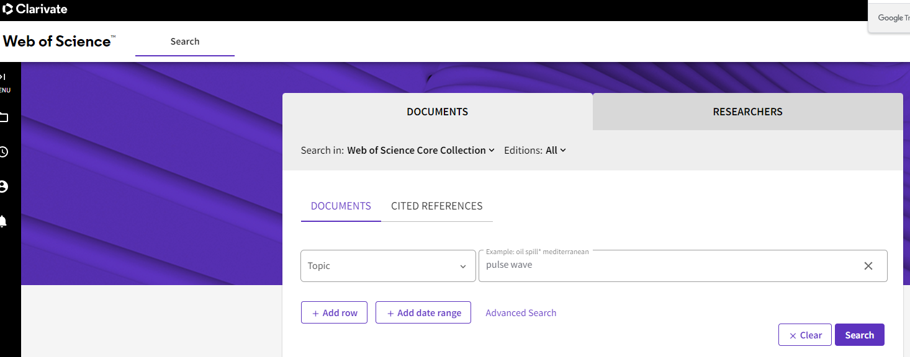
https://www.webofscience.com/wos/woscc/basic-search

Slide 16
Завдання 2

Slide 17
1.1. Здійснюємо пошук за прізвищем викладача кафедри, який займається дослідженнями в обраному Вами напрямку подальшої роботи
*З напрямами досліджень викладачів можна ознайомитись на сайті кафедри
https://ztu.edu.ua/teachers/20.html - викладачі кафедри
https://ztu.edu.ua/page/103.html - наукова робота кафедри

Slide 18
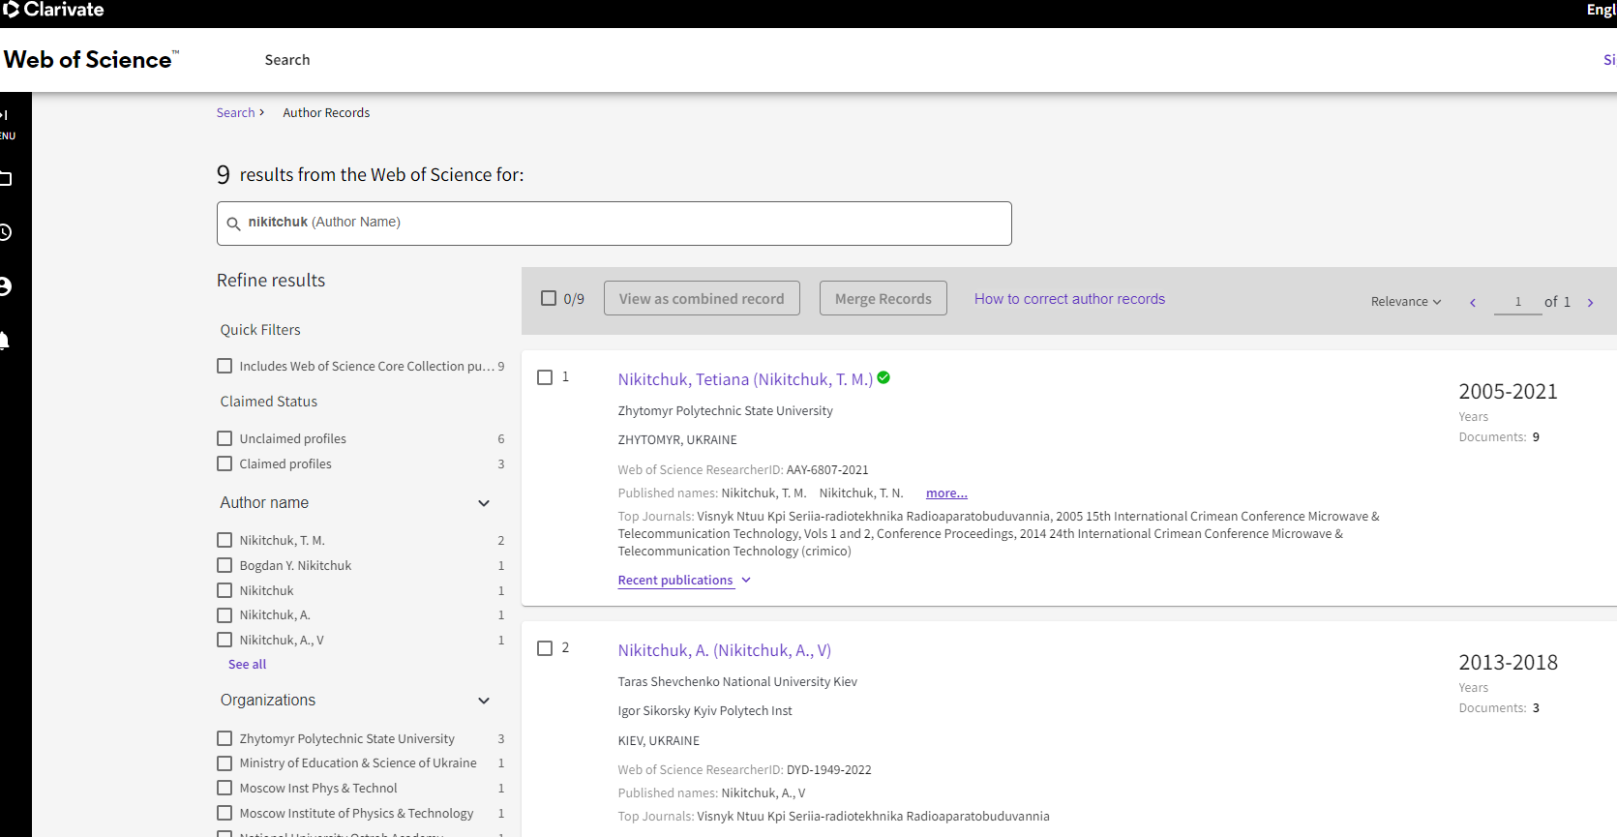
2.2. Робимо скріни пошуку або зберігаємо публікації, які вдалось знайти, для подальшого формування звіту (та можливості подальшої роботи)
НАПРИКЛАД:

Slide 19
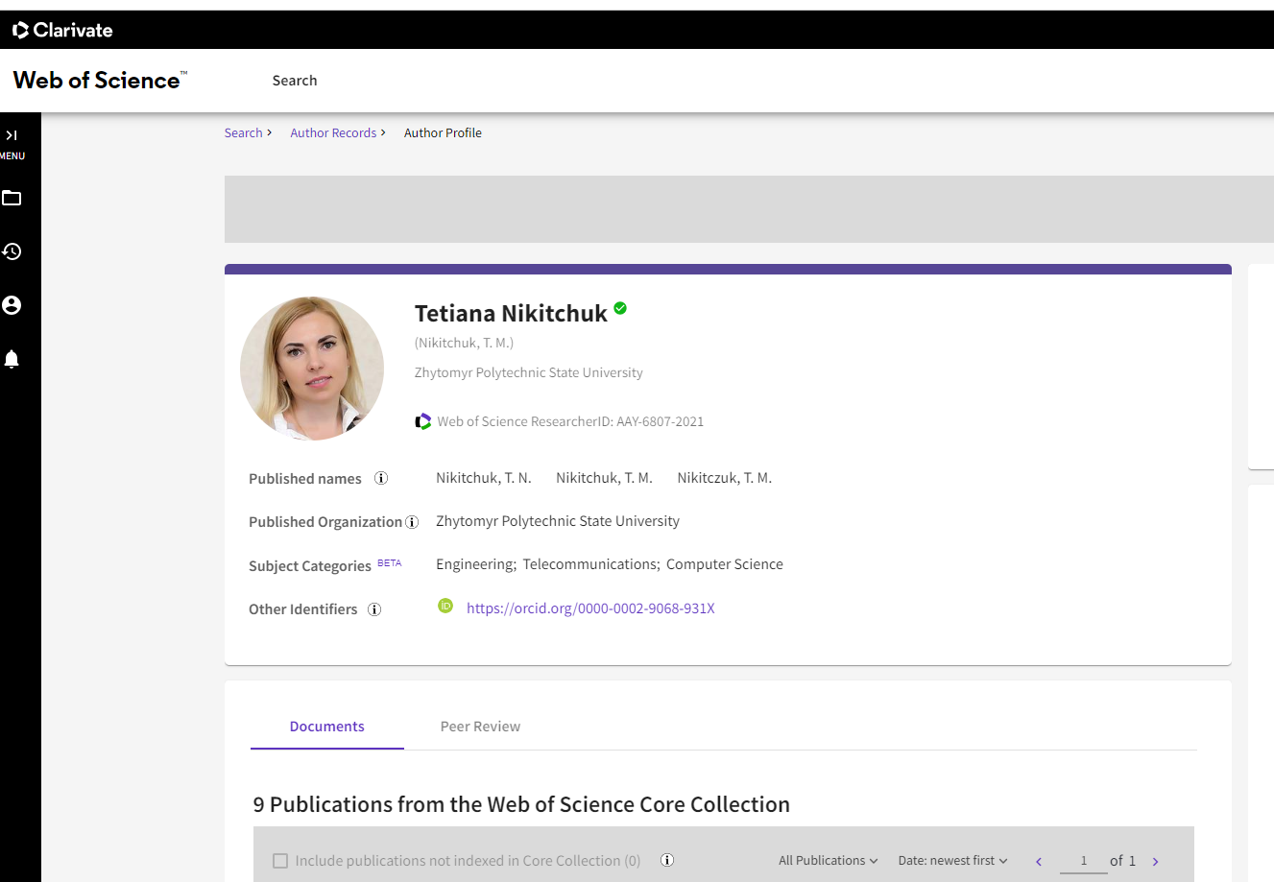
Робимо перехід на автора, з працями якого плануємо ознайомитись, наприклад:

Slide 20
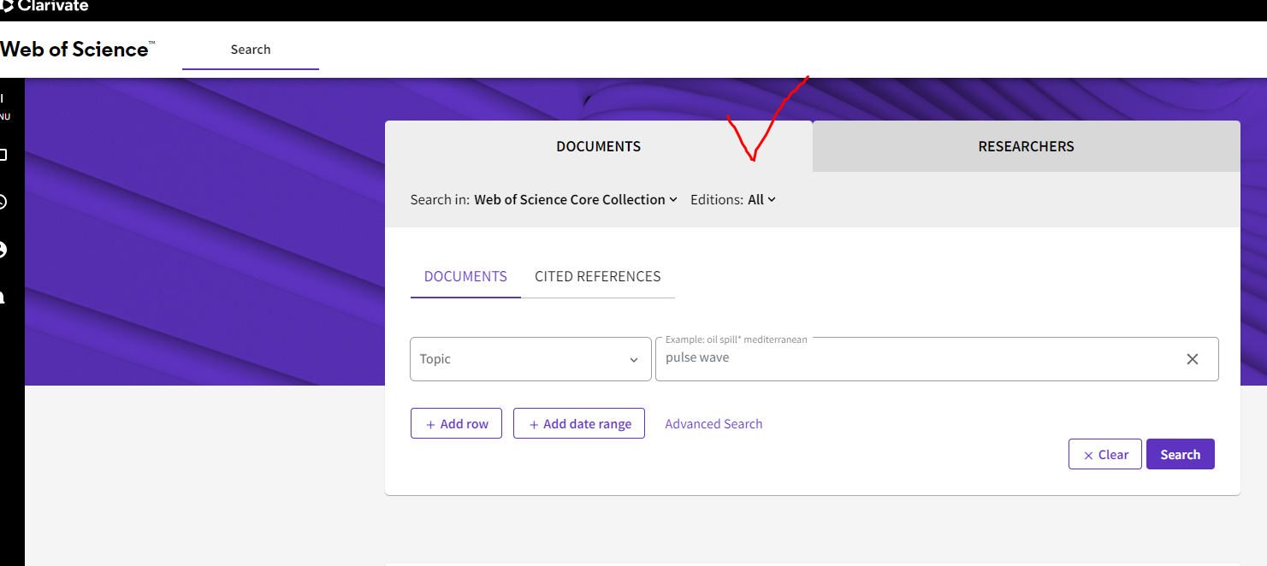
2.3. Здійснюємо пошук за ключовими словами, як показано на рисунку

Slide 21
2.4. Робимо скріни пошуку або зберігаємо авторів, які цікаві для подальшого перегляду їх публікацій

Slide 22
Завдання 3

Slide 23
Google Scholar https://scholar.google.com.ua/schhp?hl=uk
Google Scholar – це відкрита платформа для простого і ефективного пошуку повнотекстових версій наукової літератури за різними галузями знань та за різними джерелами, включаючи рецензовані статті, дисертації, книги, реферати і звіти, які опубліковані видавництвами наукової літератури, професійними асоціаціями, вищими навчальними закладами та іншими науковими організаціями.
Можливості Google Scholar :
Посилання на повнотекстові або фізичні копії публікацій;
Підписка на оновлення за темами і авторами;
Вбудована функція сповіщення про цитування публікацій;
Організація власної бібліотеки, збереження статей та їх упорядкування за темами;
Експорт відомостей про публікації і цитування у власні бібліографічні менеджери;
Підтримка форматів BibTex, EndNote, RefMen і CSV для створення бібліографічних списків

Slide 24
Google Академія – пошукова й некомерційна наукометрична система, що індексує наукові публікації та наводить дані про їх цитування.
Google Академія використовує пошукову систему Google для пошуку наукової літератури (в тому числі рецензованої) по багатьом дисциплінам та джерелам: статтям, тезам, книгам, від академічних видавців, професійних товариств, онлайн-сховищ, університетів та інших веб-сайтів.
Google Академія надає дослідникам інструмент Google Scholar Citations (Бібліографічні посилання служби Google Академія), який дозволяє авторам створювати свої профілі (без присвоєння ідентифікатора), відстежувати бібліографічні посилання на свої статті, переглядати, хто цитував публікації, досліджувати діаграми цитувань за роками та обраховуються декілька наукометричних показників.

Slide 25
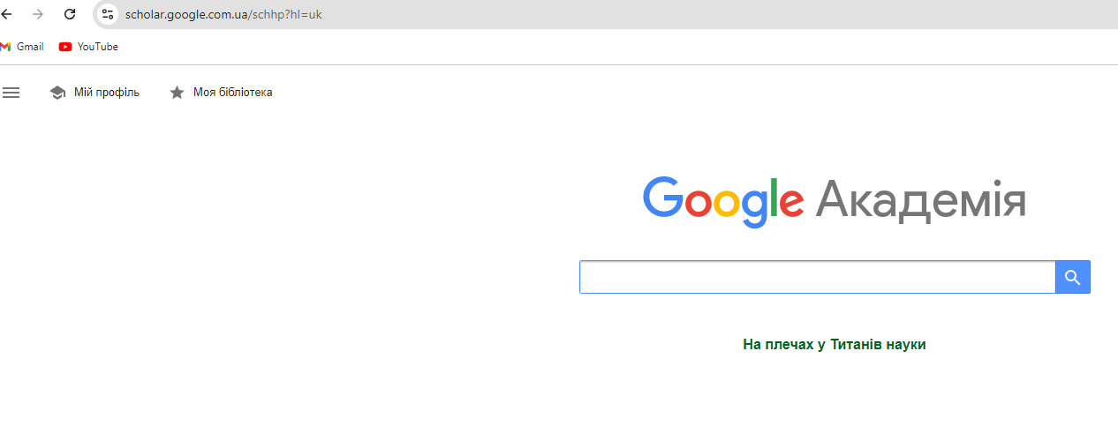
https://scholar.google.com.ua/schhp?hl=uk

Slide 26
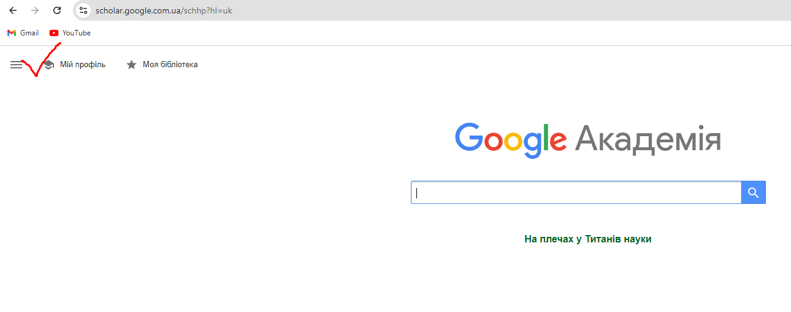
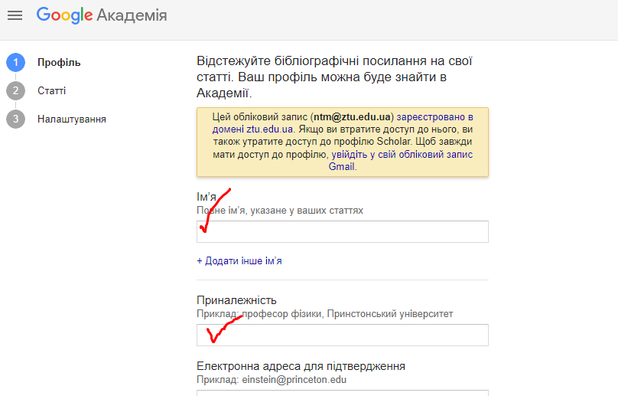
3.1. Відкриваємо Мій профіль
3.2. Створюємо профіль в Гугл Академії

Slide 27
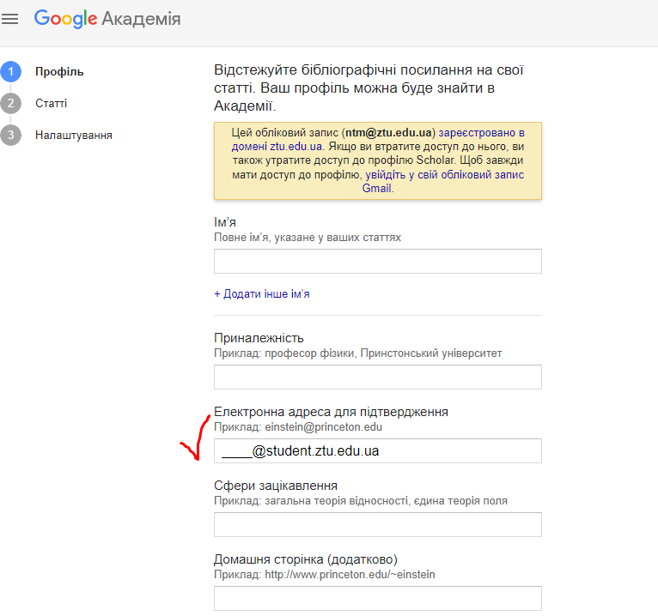
3.3. Приналежність – Державний університет «Житомирська політехніка», пошта – корпоративна пошта студента або інша Ваша пошта
3.4. Сфери зацікавлення – відповідні Ваші інтереси щодо наявного або подальшого напрямків дослідження

Slide 28
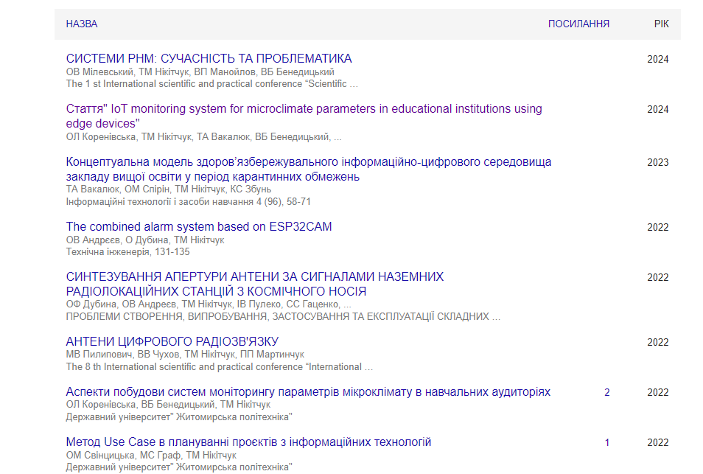
3.5. Зробити скріни Вашого акаунту та надати посилання на цю сторінку
3.6. Здійснити пошук публікацій за Вашою темою в Гугл Академії, навести посилання на публікації або скріни сторінок за темою.
Наприклад:

Slide 29
Завдання 4

Slide 30
Публікації Державного університету «Житомирська політехніка»
Журнал «Технічна інженерія» http://ten.ztu.edu.ua/
Архів http://vtn.ztu.edu.ua/
Конференції Житомирської політехніки https://conf.ztu.edu.ua/category/konferentsiyi/

Slide 31
4.1. Відкриваємо Журнал «Технічна інженерія» http://ten.ztu.edu.ua/ або Архів http://vtn.ztu.edu.ua/
4.2. Здійснюємо пошук публікацій за обраною темою

Slide 32
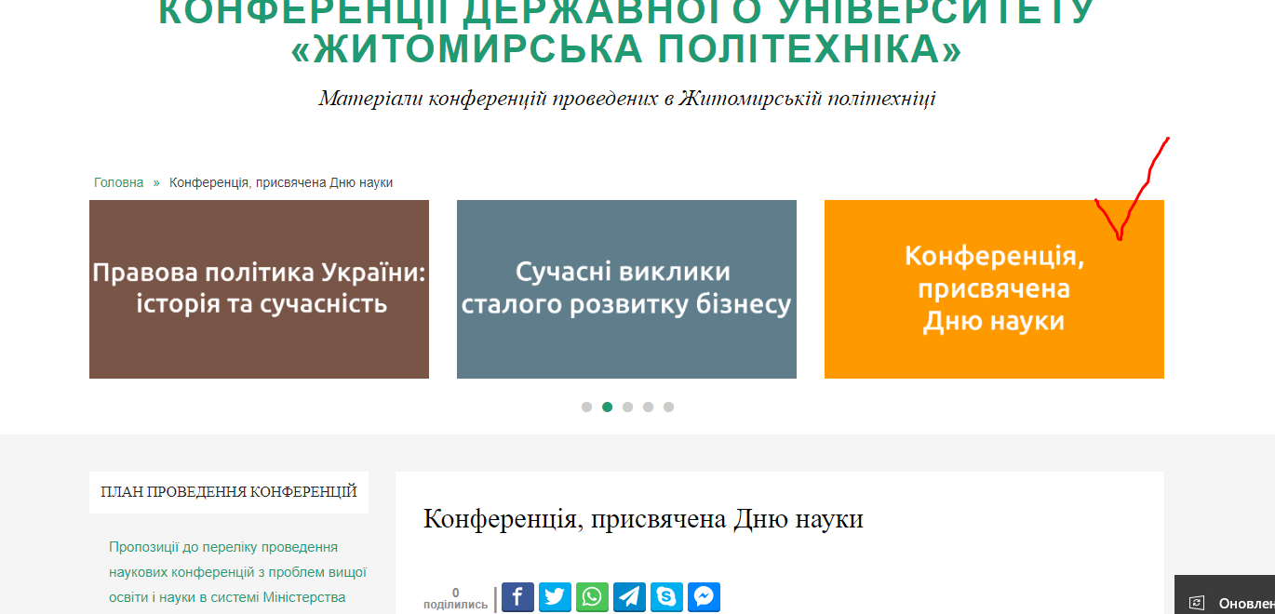
4.3. Відкриваємо Конференції Житомирської політехніки https://conf.ztu.edu.ua/category/konferentsiyi/. Знаходимо конференції факультету Інформаційно-комп’ютерних технологій:
Комп’ютерні технології: інновації, проблеми, рішення - 2022 https://conf.ztu.edu.ua/komp-yuterni-tehnologiyi-innovatsiyi-problemy-rishennya/
Інформаційно-комп’ютерні технології - 2023
https://conf.ztu.edu.ua/informatsijno-kompyuterni-tehnologiyi/
Конференція, присвячена Дню науки - 2023
https://conf.ztu.edu.ua/konferenciya-prysvyachena-dnyu-nauky/
АБО ПОПЕРЕДНІХ РОКІВ

Slide 33
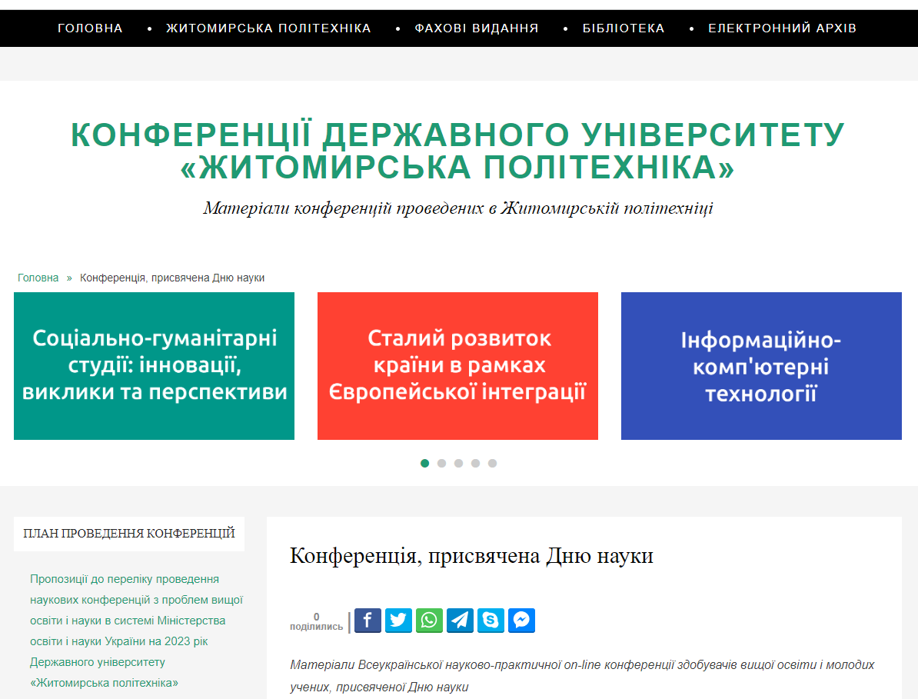
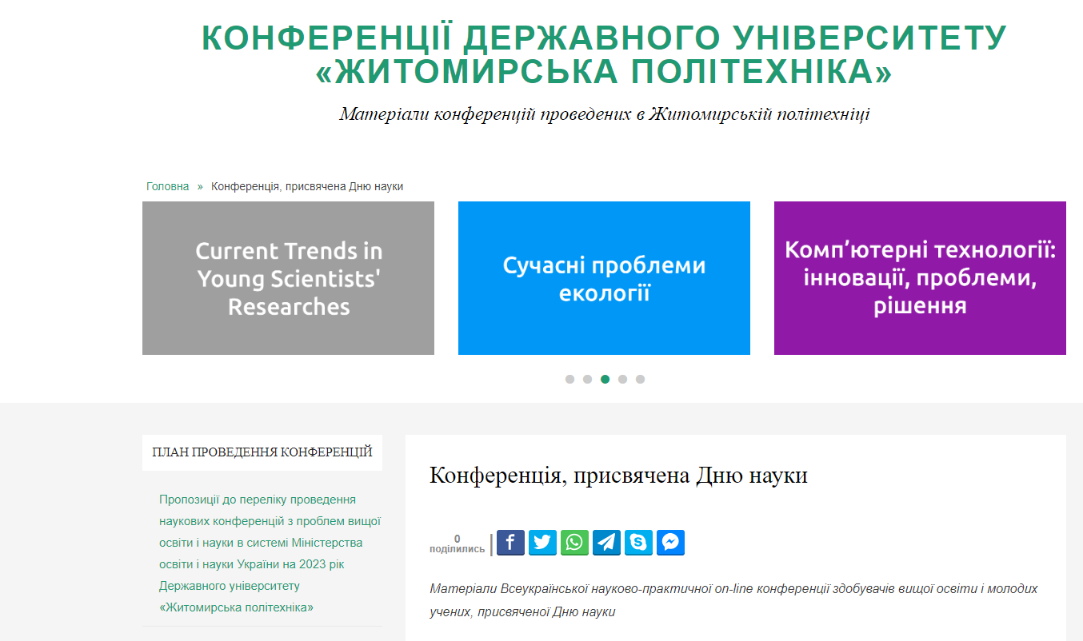
Інформаційно-комп’ютерні технології - 2023
https://conf.ztu.edu.ua/informatsijno-kompyuterni-tehnologiyi/
4.4. Здійснюємо пошук публікацій за обраною темою
Комп’ютерні технології: інновації, проблеми, рішення - 2022 https://conf.ztu.edu.ua/komp-yuterni-tehnologiyi-innovatsiyi-problemy-rishennya/

Slide 34
4.5. Наводимо скріни матеріалів, знайдених в конференціях за темою роботи/дослідження, або їх перелік
5. Робимо ВИСНОВКИ проведеної роботи

